Slide 1
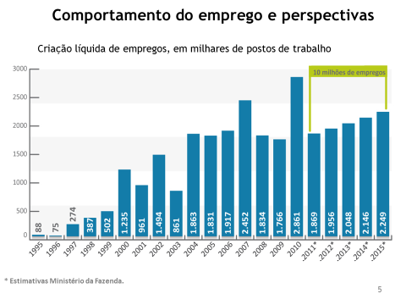
descontando os admitidos e desligados - o saldo

Slide 3
